Slide 1
12.10.2022ж
Көпмүше. Көпмүшені стандарт түрге келтіру

Slide 2
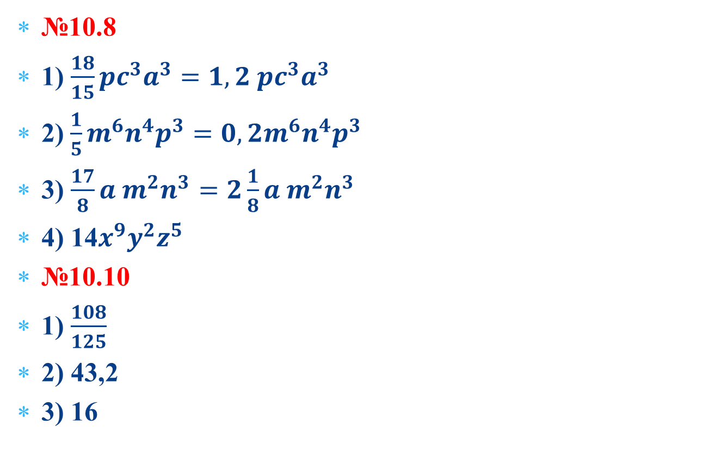
Үй тапсырмасын тексеру
№10.8
1) $\frac{18}{15}pc^{3}a^{3}=1,2 pc^{3}a^{3}$
2) $\frac{1}{5}m^{6}n^{4}p^{3}=0,2m^{6}n^{4}p^{3}$
3) $\frac{17}{8}{a m}^{2}n^{3}=2\frac{1}{8}{a m}^{2}n^{3}$
4) 14$x^{9}y^{2}z^{5}$
№10.10
1) $\frac{108}{125}$
2) 43,2
3) 16

Slide 3
7.2.1.5көпмүше анықтамасын білу және оның дәрежесін табу;
7.2.1.6 көпмүшені стандарт түрге келтіру;

Slide 4
-Қандай өрнекті бірмүше деп атайды?
- Бірмүшенің стандарт түрі қалай жазылады?
- Стандарт түрдегі бірмүшенің коэффициенті деп нені айтады?
- Бірмүшенің дәрежесі қалай анықталады?
- Бірмүшелер қалай көбейтіледі?
- Бірмүшелерді дәрежеге қалай шығарады?

Slide 5
learningapps.org сайтынан тапсырма орындау.
https://learningapps.org/view21010463

Slide 6
Анықтама1: Бірмүшелердің қосындысы көпмүше деп аталады.
Анықтама2: Бірдей немесе коэффициенттері ғана өзгеше бірмүшелерді ұқсас мүшелер деп атайды.

Slide 7
Анықтама3: Ұқсас мүшеледің алгебралық қосындысын оған теңбе-тең бірмүшемен алмастыруды ұқсас мүшелерді біріктіру деп атайды.
Анықтама4: Көпмүшенің дәрежесі деп оның құрамындағы бірмүше дәрежелерінің ең үлкенін айтады

Slide 8
№ 11.2 Көпмүшені стандарт түрге келтіру. Топта орындап «Джиксо» әдісі арқылы түсіндіреді.
1 топ: №11.2 (1);
2 топ: № 11.2 (2);
3 топ: №11.2 (3);

Slide 9
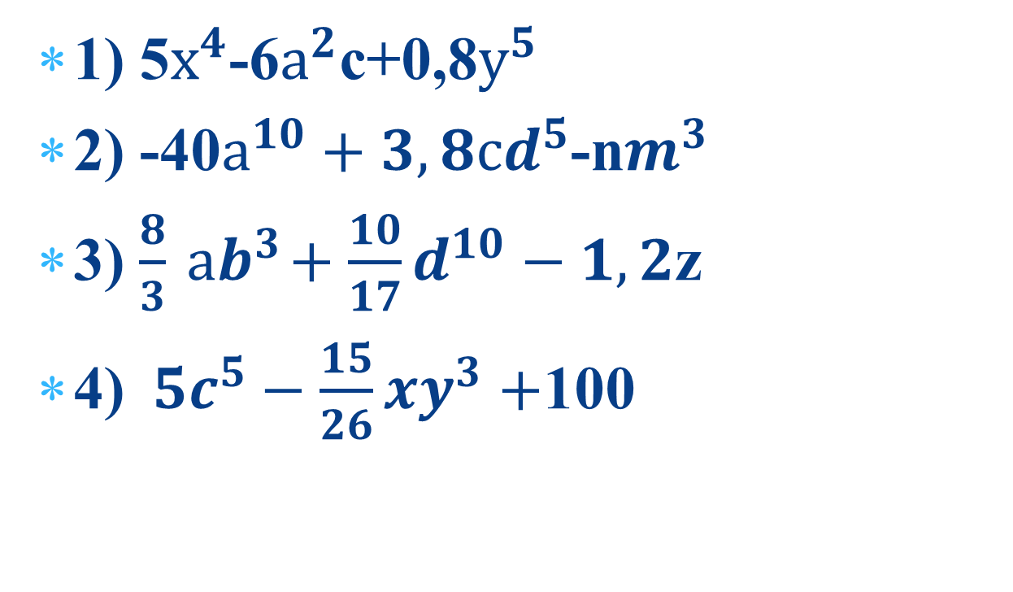
№11.3. Көпмұшенің мүшелерін атап шық
1) 5$х^{4}$-6$а^{2}$с+0,8$у^{5}$
2) -40$а^{10}+3,8сd^{5}$-n$m^{3}$
3) $\frac{8}{3}{ аb}^{3}+\frac{10}{17}d^{10}−1,2$z
4)$5c^{5}−\frac{15}{26}{xy}^{3}+$100

Slide 10
№ 11.4. Көпмүшенің ұқсас мүшелерін біріктіру.
Топтық жұмыс
Топтық жұмыс
1 топ: №11.4 (1);
2 топ: № 11.4 (2);
3 топ №11.4 (3);

Slide 11
«Онлайн тест пад» сайтынан тест тапсырады
https://onlinetestpad.com/xqzfcnewoipuu

Slide 12
Үйге тапсырма
Көпмүшенің ұқсас мүшелерін біріктіру.
№ 11.4 (5,6)
№ 11.5

